Slide 1





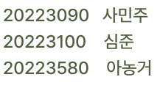

Slide 2

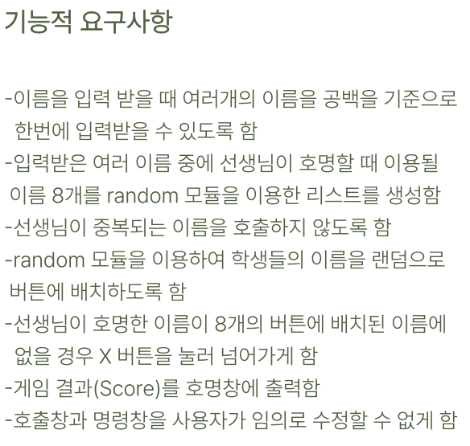

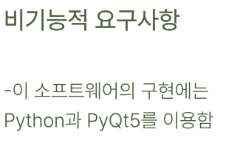
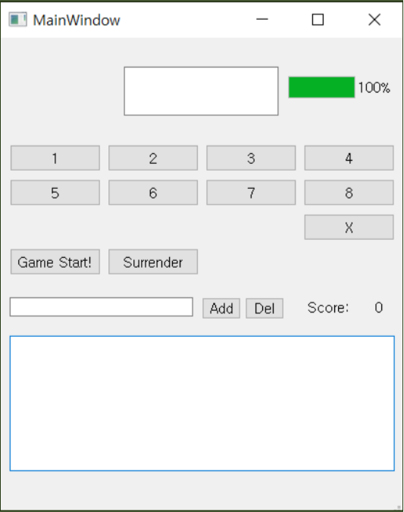

호출창
시간창
-게임의 실행에서 반응시간은
0.1 이하의 시간이 소요되도록 함
->실제 구현 후 측정결과
쓰레드 생성 및 중지, 제거기능에
0.4~0.9초간 딜레이가 발생하는
것을 제외한 다른 기능들은 모두
0.1 미만의 시간이 소요됨
입력된 이름이 배치될 버튼
게임 시작&종료 버튼
점수표시
이름 입력창
선생님 호명한 이름이
8개의 버튼에 배치된
이름에 없을 경우 누를
X 버튼
입력된 이름 추가&삭제
명단창

Slide 3

Worker
run
구조설계서 및 상세설계서
setScore
getstudentlist
addstudent
deletestudent
setteachersays
getTeachersays
setStudent_button
getStudent_button
compareData
getScore
getcurrentstage
__init__
showStudentList
addbuttonClicked
delbuttonClicked
showTeacherSays
startbuttonClicked
setScoretext
changeButtonInfo
studentButtonclicked
surrender
setnewgame
rotateTime
set_thread
kill_thread
모듈 | 클래스 | 역할
New_Game.py | Worker | thread 관리를 위해 시그널을 수신 및 송신해 줌
 | Ui_MainWindow | 상태 표시줄, 각종 버튼 및 텍스트 입력창과 출력창 등 사용자 인터페이스의 모든 위젯을 포함하는 Gui를 구현 + 게임의 핵심 로직 구현
DataBase.py | DataBase | 핵심 로직 구현 시 필요한 데이터들의 로직 구현
DataBase
Ui_MainWindow
*DataBase.py의 글로벌 메소드 - pickStudent
:주어진 리스트에서 정해진 num의 개수만큼 학생들을 뽑는 메소드

Slide 4
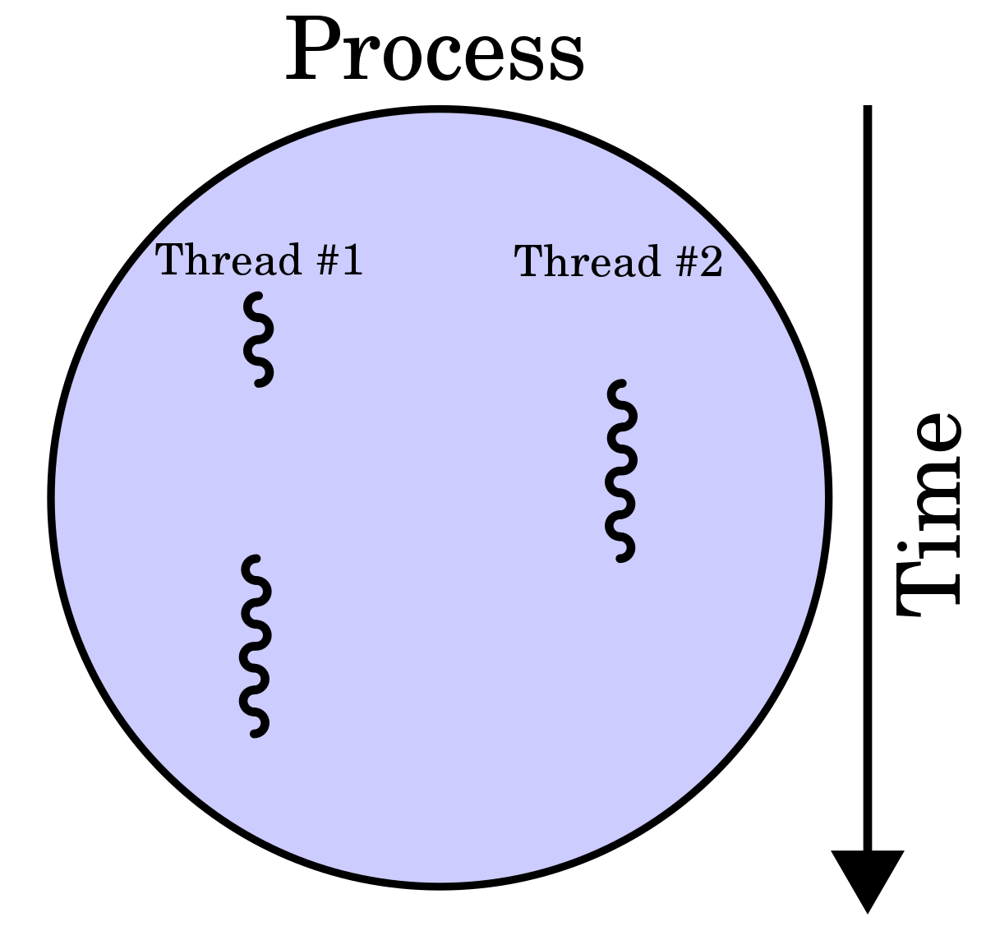
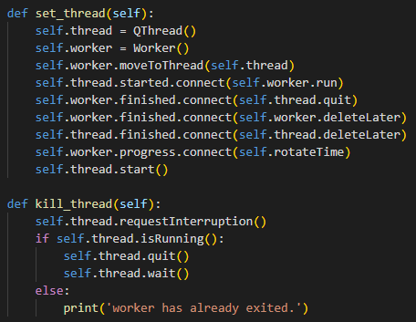
멀티 쓰레딩 (Multi threading)

Slide 5
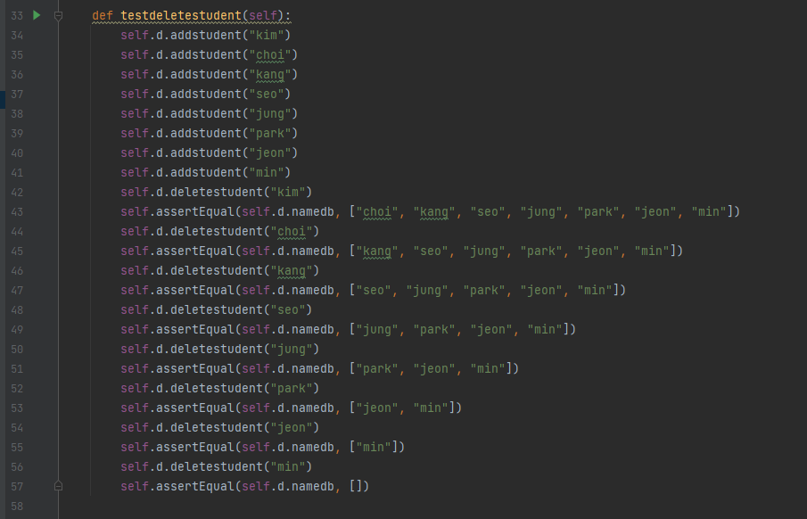
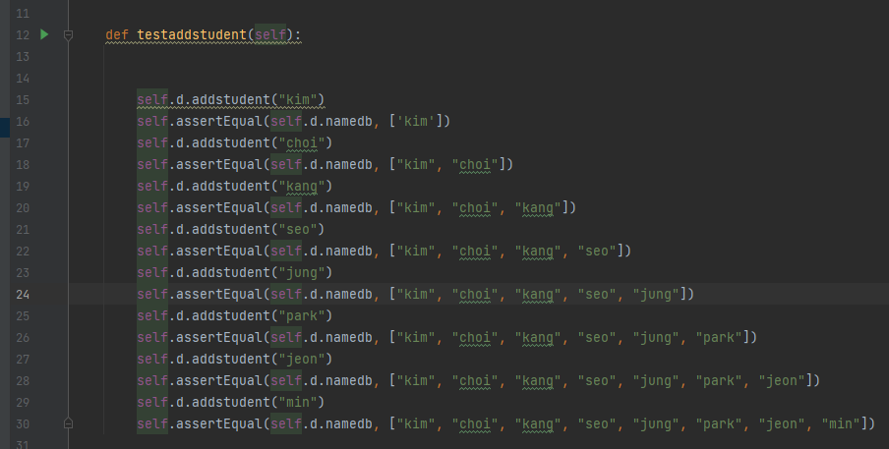
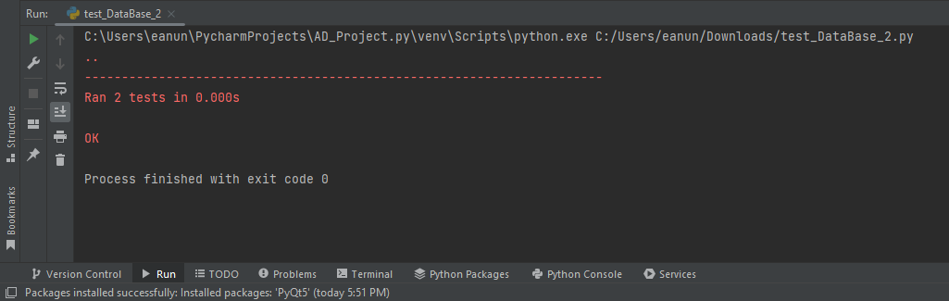
단위 테스트(Unit Test)

Slide 6
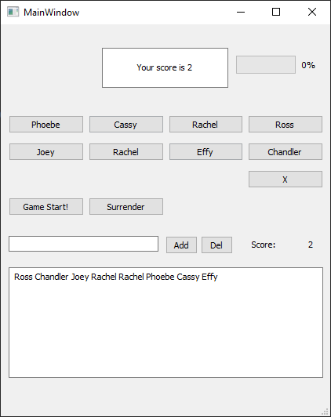

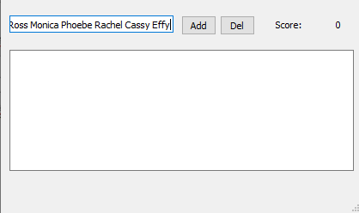
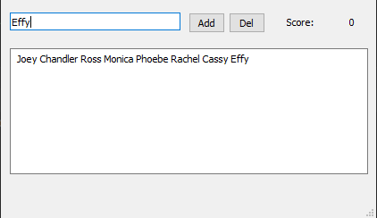
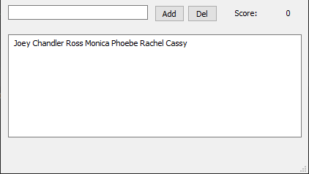
통합 테스트(Integration Test)
IT 2-2 TeacherSays window Left_Time window
IT 3-2 Score field
IT 3-1 studentButtonclicked
IT 1-2 MainWindow.Student_NULLButton
IT 1-3 MainWindow. SurrenderButton
IT 1-1 MainWindow.AddButton & DelButton
IT 2-1 MainWindow. Gamestart

Slide 7



